Slide 1
非洲動物
African Wildlife

Slide 2
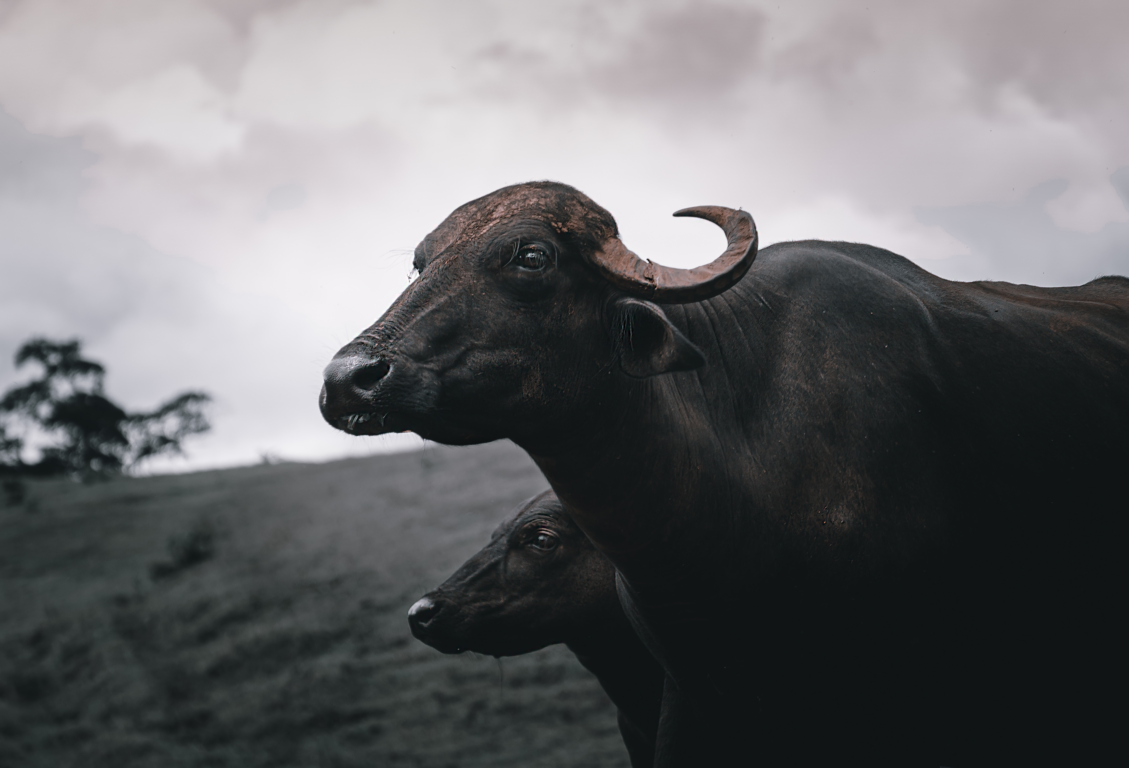
非洲水牛
Buffalo
廣泛分布於中非和東非

Slide 3
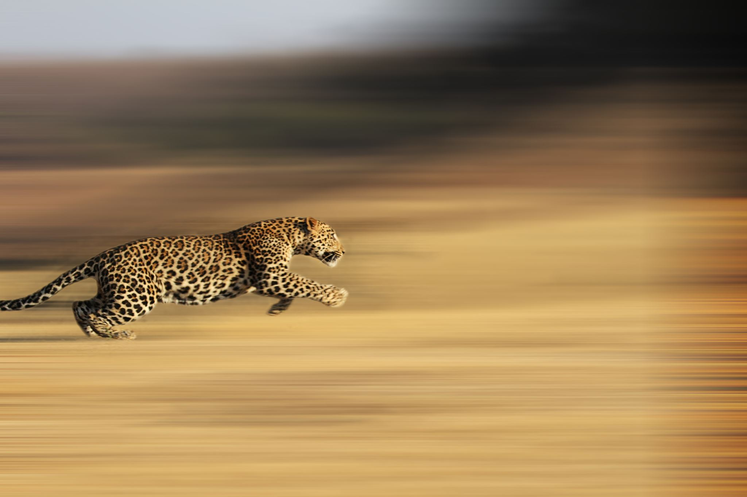
獵豹
Cheetah
東非較容易找到

Slide 4
非洲象
Elephant

Slide 5
長頸鹿
Giraffe

Slide 6
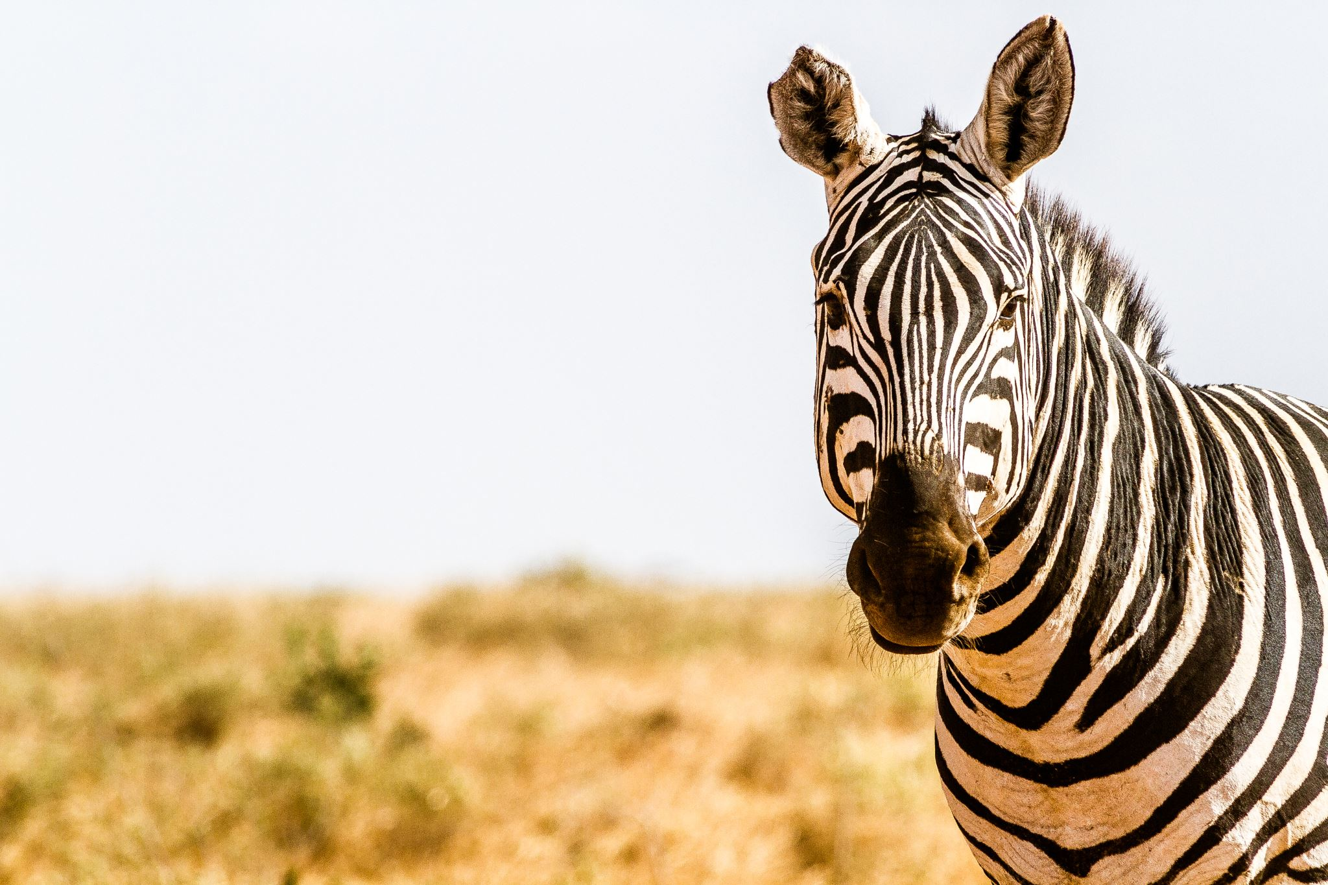
斑馬
Zebra
分布於？？？

